Slide 1



















LIGURIA
Green&Blue
Promozione del territorio per la competitività delle PMI
del turismo Green&Blue dello spazio transfrontaliero.
Promotion du territoire pour la compétitivité des PME
du tourisme Vert et Bleu dans la région transfrontalière.
La cooperazione al cuore del Mediterraneo
1
La coopération au coeur de la Méditerranée

Slide 2
INDICE
03 INTRODUZIONE
04 CHE COSA TROVI IN QUESTO MANUALE
06 LOCALIZZAZIONE LIGURIA
10 LIGURIA DA SCOPRIRE
13 LIGURIA RURALE ED ESPERIENZIALE
14 COME RAGGIUNGERE LA LIGURIA
16 MANIFESTAZIONE INTERESSE
17 GEOLOCALIZZAZIONE

Slide 3
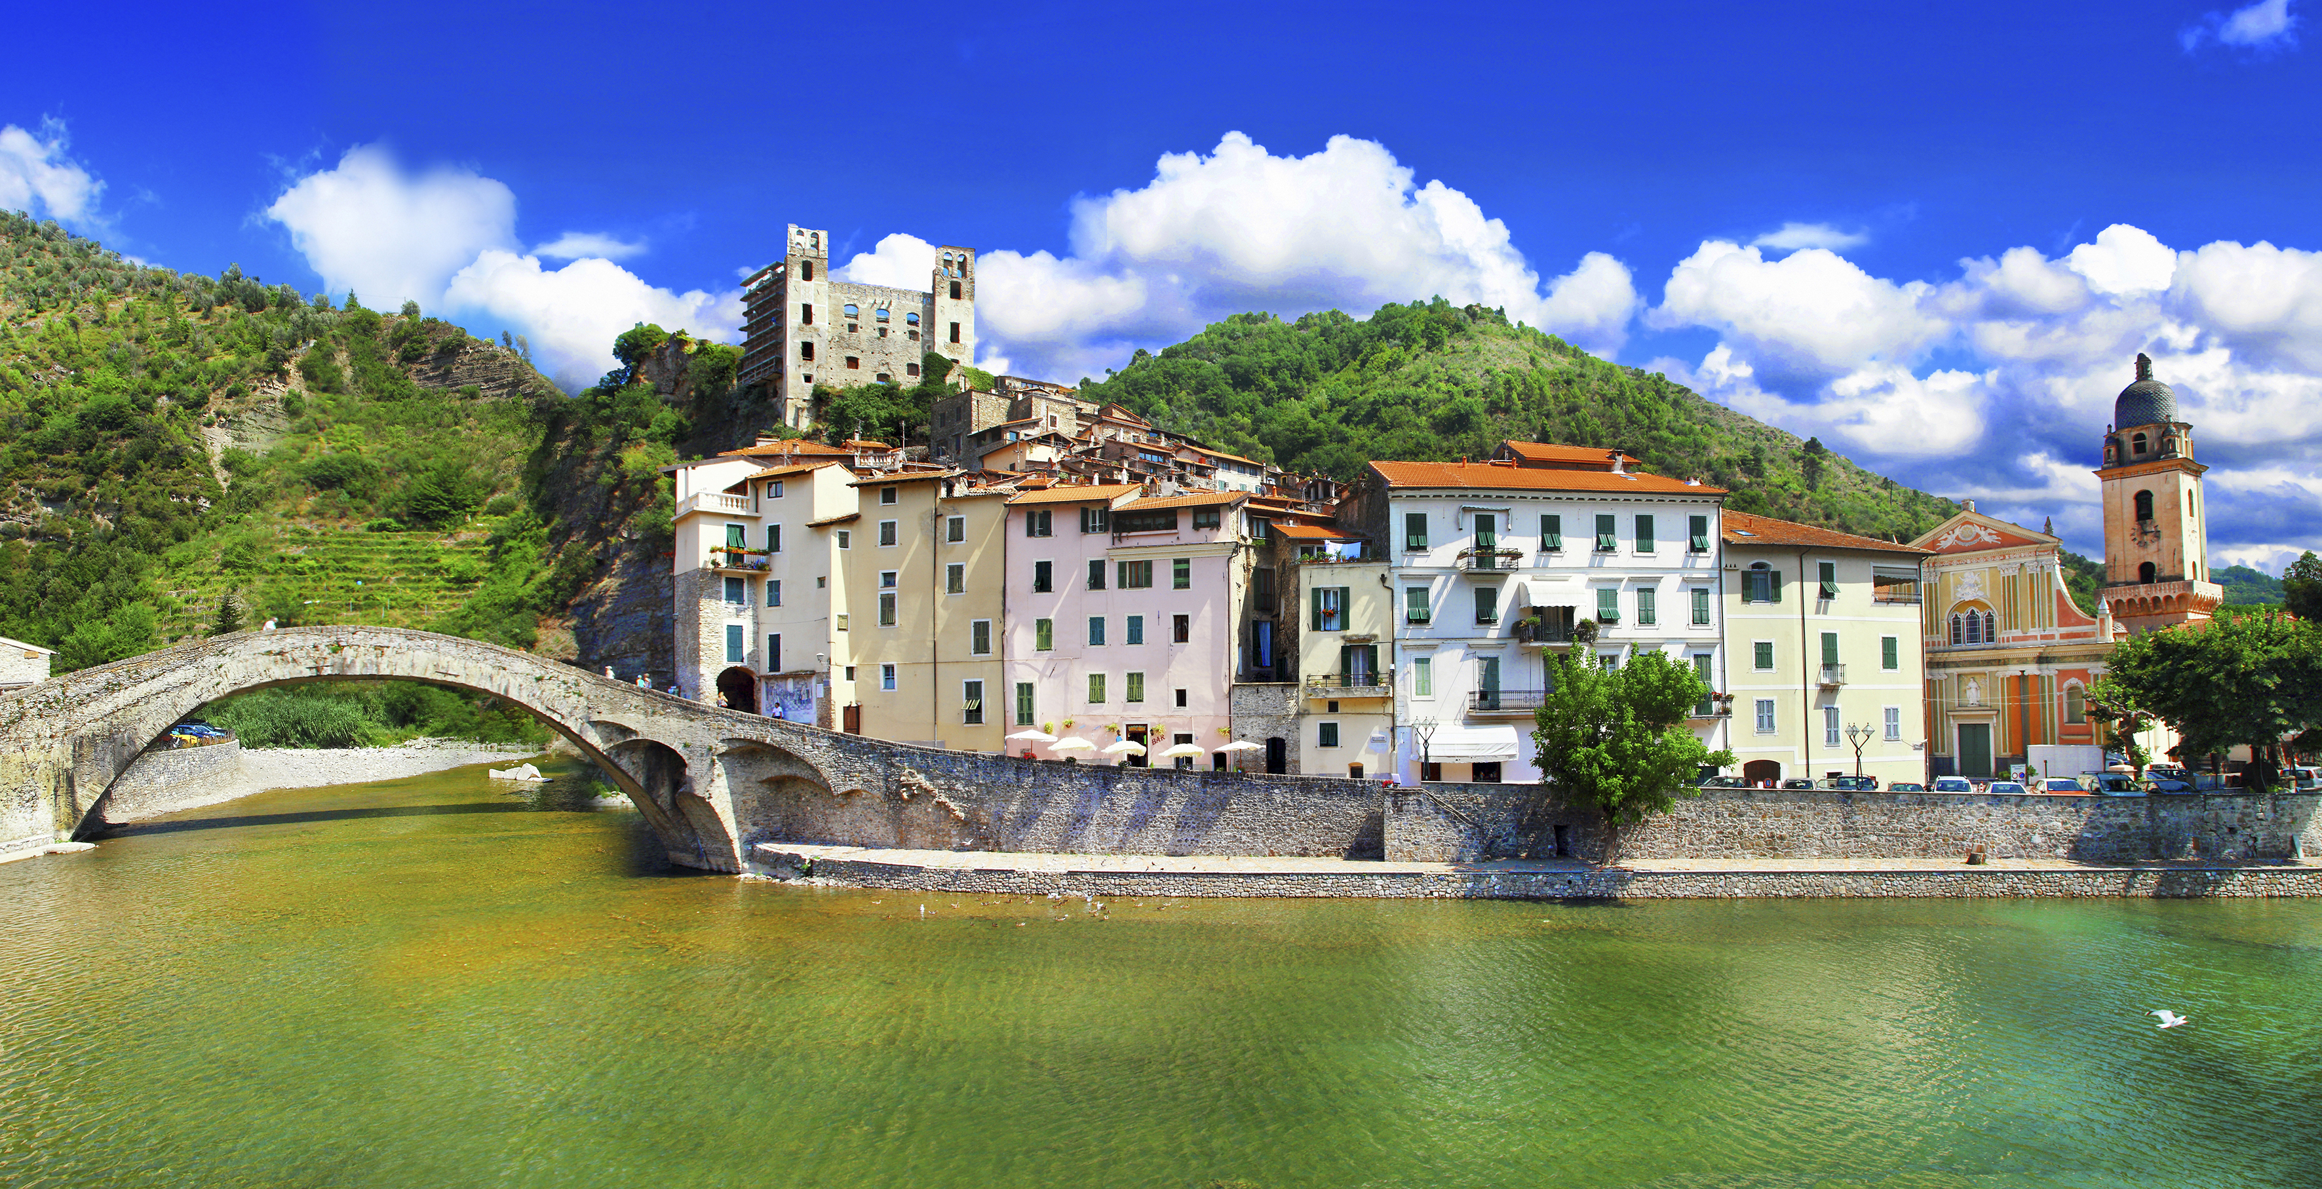
“Il book è frutto del progetto europeo Terragir 3, inquadrato nel programma Italia-Francia Marittimo, un progetto importante per lo sviluppo territoriale che punta a valorizzare esperienze uniche che si possono vivere nella nostra regione.
Con TerrAgir3 abbiamo dato vita a una sinergia fra istituzioni, imprese e gli operatori che promuovono il nostro territorio. Si tratta di un investimento di circa 276mila euro che ci ha consentito in questi ultimi due anni di creare una vera e propria rete di aziende che possono offrire un’accoglienza speciale, dedicata a chi vuole vivere la Liguria, una regione unica al mondo.
Vogliamo offrire una nuova narrazione della Liguria, che tenga conto delle ricchezze del nostro territorio fino a ora meno conosciute, focalizzando la nostra attenzione sull’accoglienza offerta dagli agriturismi, dalle fattorie didattiche e dalle aziende ittiche. Il book rappresenta solo un assaggio di quanto i turisti italiani e stranieri possono trovare in Liguria, vivendo esperienze autentiche alla scoperta delle nostre tradizioni e radici, visitando le aziende, gli antichi frantoi, assaggiando l’olio Dop ligure, degustando i nostri vini e prodotti tipici, cogliendo direttamente dai campi i prodotti che saranno serviti loro in tavola”.
Alessandro Piana Vicepresidente Regione Liguria
Assessore all'Agricoltura, Caccia e Pesca, Sviluppo dell’Entroterra, Parchi, Marketing e Promozione Territoriale
Notes:
Introduzione
Breve descrizione progetto – (virgolettato Assessore?)
Link a video caricato su Youtube o altra piattaforma

Slide 4




Esperienze
I segreti dell’orto
I segreti del vigneto
I segreti dell’ uliveto
Riconosci l’erba aromatica
Laboratori cucina
Laboratorio pesto
Mani
in pasta
Demo gastronomia
Degustazioneguidata
Pasto narrato
Ittiturismo
dop
doc
Agricoltura Biologica
Laboratori manuali
Laboratorio bambini
Attività outdoor
Attività culturali
LEGENDA ICONE
Benessere
Disabilità
Visita aziendale
Servizi
Guida turistica
ambientale
Ristorazione
Allergie intolleranze
Vegetariano
vegan
Ospitalità
Piscina
Parcheggio
Servizio navetta
Wifi
Abbigliamento
Sportivo
comodo

Slide 5
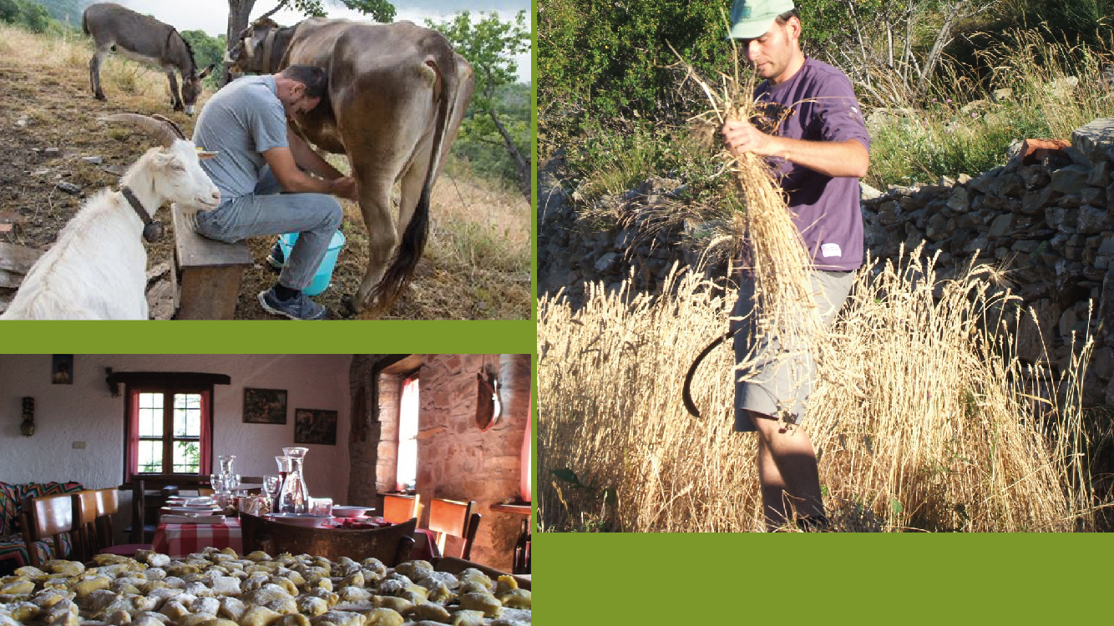



La Fontana dell’Olmo
Dove:
Molini di Triora (IM)
http://www.fontanadellolmo.altervista.org/
Per richieste e informazioni:
Matteo Oliva - lafontanadellolmo@libero.it
349 7895886

Slide 6




I SAPORI DEL CUORE DELLE ALPI LIGURI
Dove:
Molini di Triora (IM)
http://www.fontanadellolmo.altervista.org/
Alle porte del “Parco delle Alpi liguri” camosci, marmotte, galli forcelli e aquile reali padroneggiano in un ambiente incantevole con lo sfondo blu del Mediterraneo. Malghe di pastori ristrutturate mantenendo la struttura tradizionale nel rispetto della natura ospitano il turista. Poco lontano da Drego, nel paese di Agaggio Inferiore (a circa 20 minuti di distanza), viene effettuato il servizio di ristorazione dell'Agriturismo solo di sabato a cena e domenica a pranzo. Tutti i piatti sono preparati freschi in giornata, con un menù fisso che ripropone i gusti autentici della cucina dell'Alta Valle Argentina con i piatti tipici di una volta, quelli fatti in casa con le ricette delle nostre mamme e nonne.
La Fontana dell’Olmo
Lingue: francese, inglese
Per richieste e informazioni:
Matteo Oliva - lafontanadellolmo@libero.it
349 7895886
Durata:
Numero partecipanti:
Attività
Visita aziendale
pranzo/cena narrata (NB il servizio di ristorazione dell'Agriturismo solo di sabato a cena e domenica a pranzo)
Quando:
Tutto l’anno
altre esperienze
Su prenotazione

